Slide 1
«город Мастеров»
Творческий групповой проект
подготовила
воспитатель Лашкова Т.А.

Slide 2
Формирование знаний о декоративно-прикладном искусстве
Дать детям целостное представление о народных игрушках
Знакомить со старинными обычаями
Цели и задачи проекта
Развивать навыки проектной деятельности
Воспитывать чувство патриотизма и гордости за свою страну
Знакомить детей с художественными традициями России

Slide 3
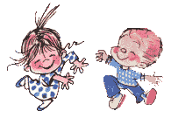
Участники проекта
Дети
Воспитатели
Родители

Slide 4
Виды деятельности в рамках проекта
Чтение народных сказок, прибауток, потешек
Посещение музея декоративно-прикладного
искусства
Рассматривание и наблюдение
растений
Проведение фольклорных
праздников,
театрализованная деятельность
Все виды изодеятельности
Сочинение и обыгрывание сказки из детских поделок

Slide 5
Ее величество Русская сказка.

Slide 7
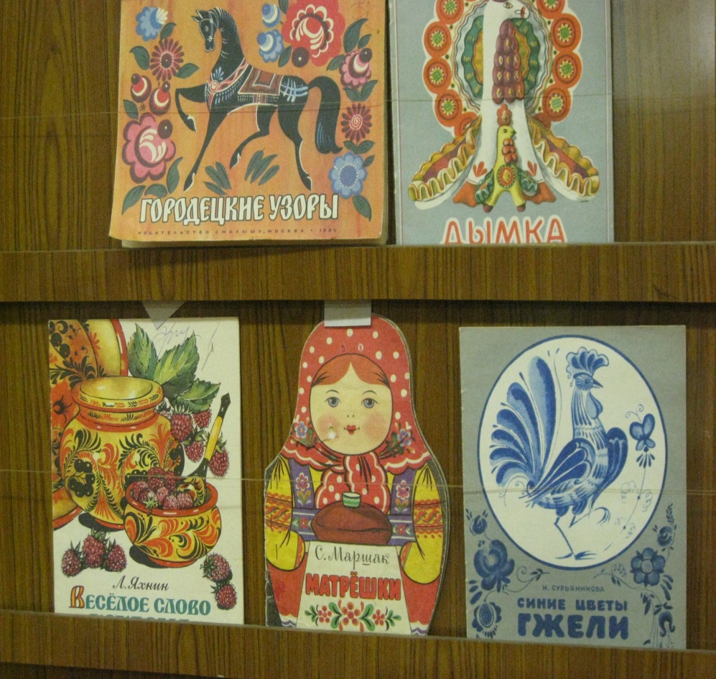
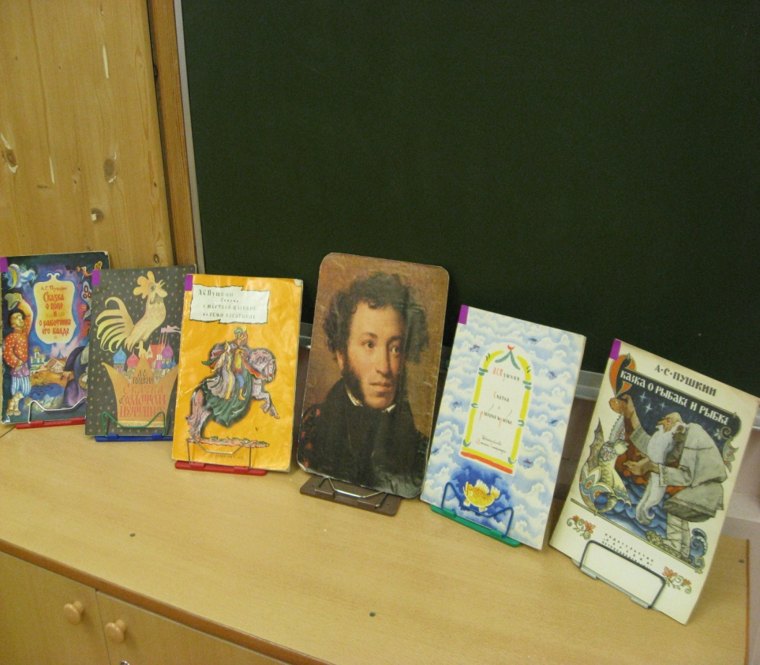

Slide 8
Осенние посиделки

Slide 9
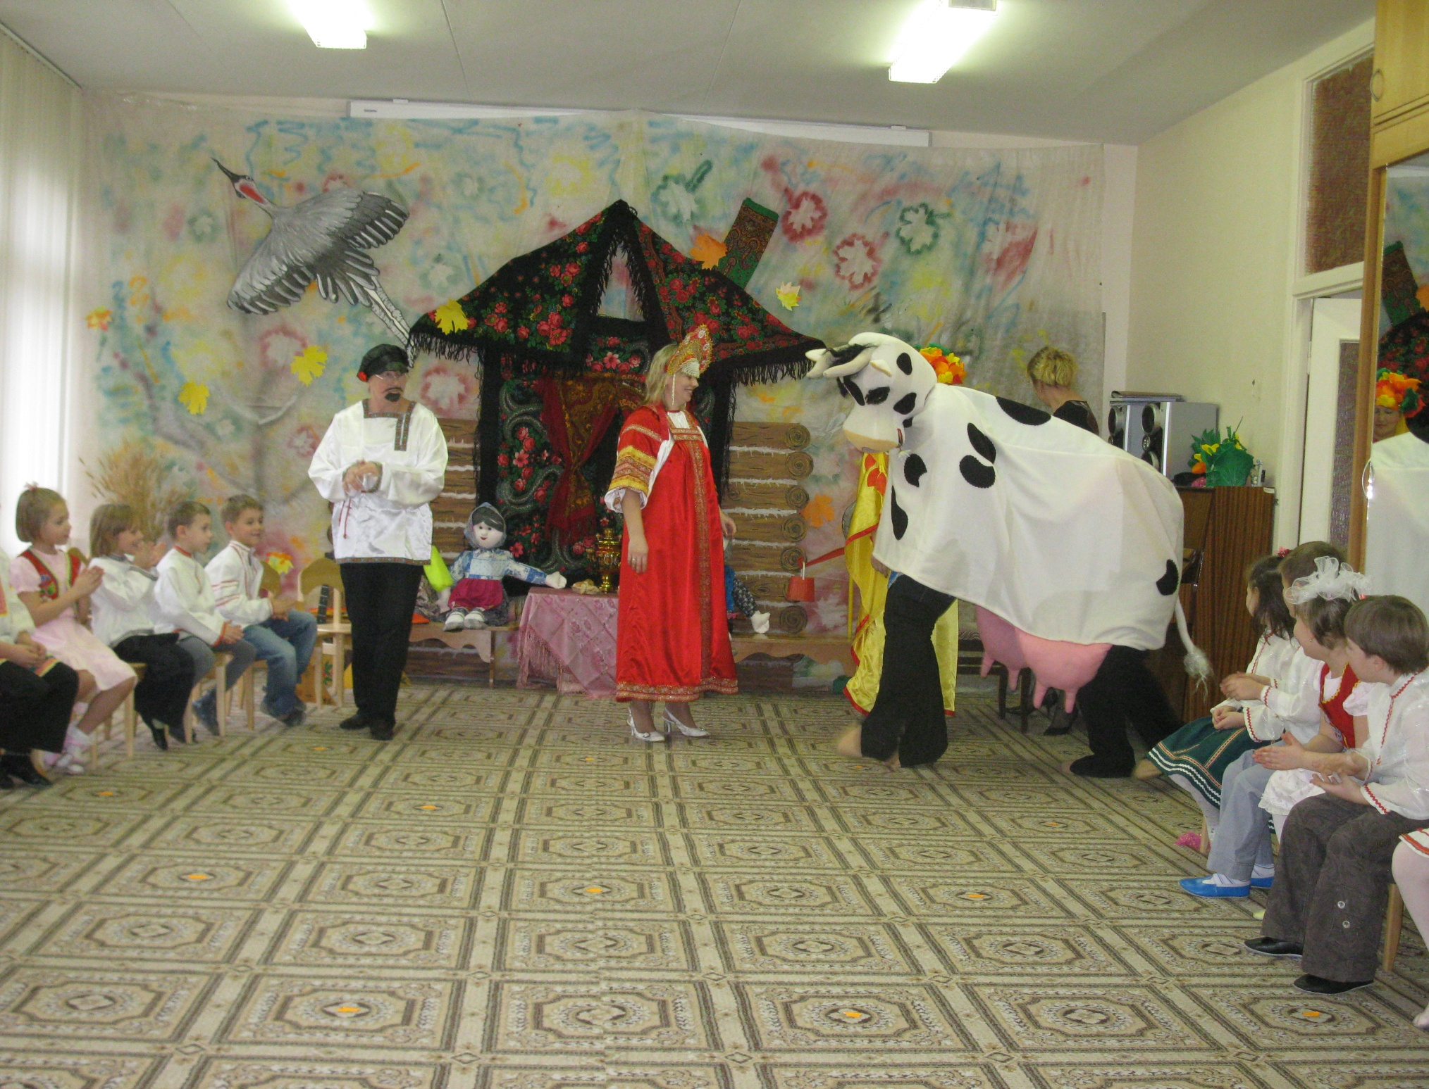

Slide 10
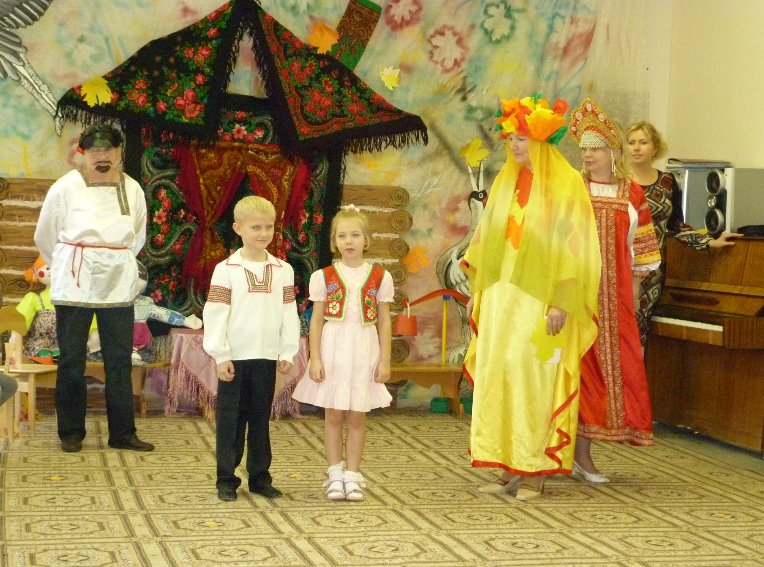

Slide 11
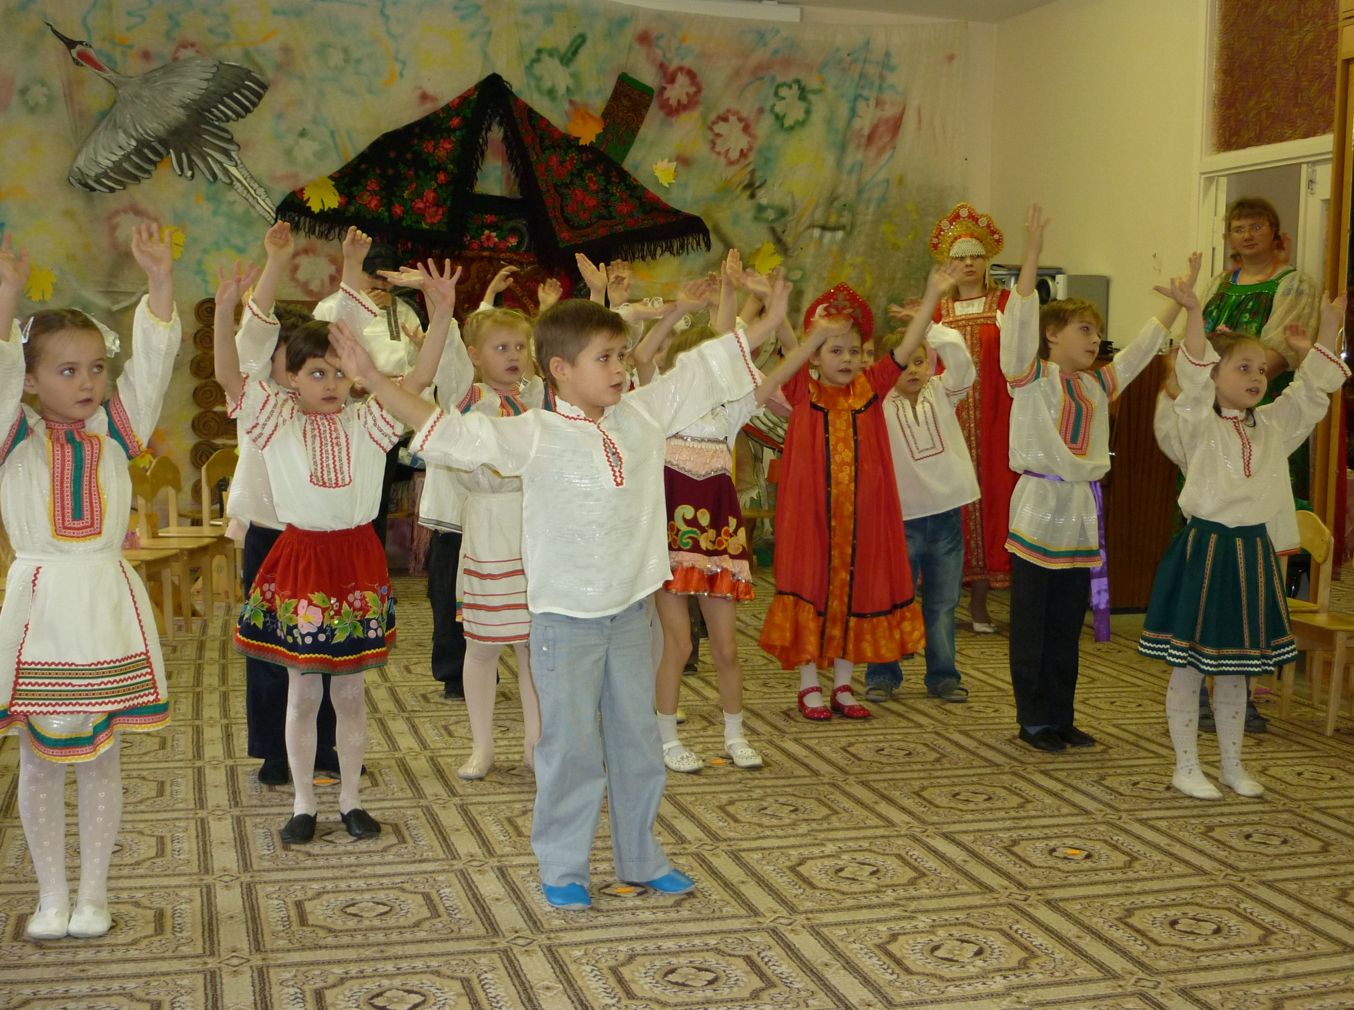

Slide 12
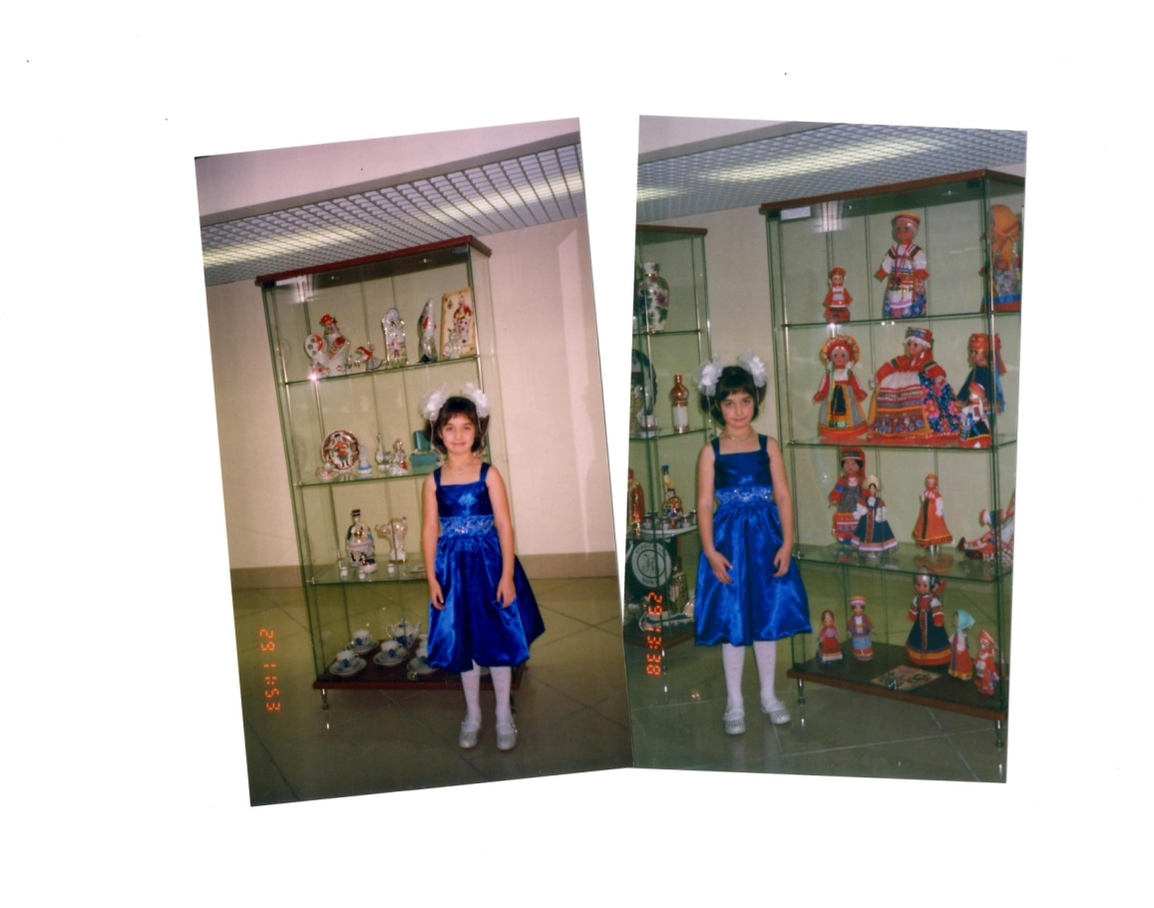
Посещение музея

Slide 14
Мы общаемся с природой

Slide 15
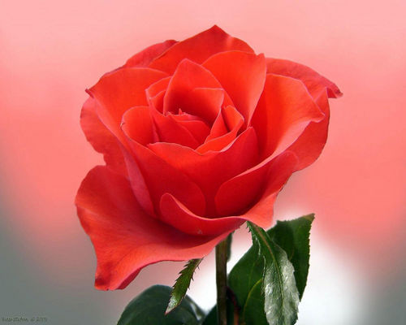
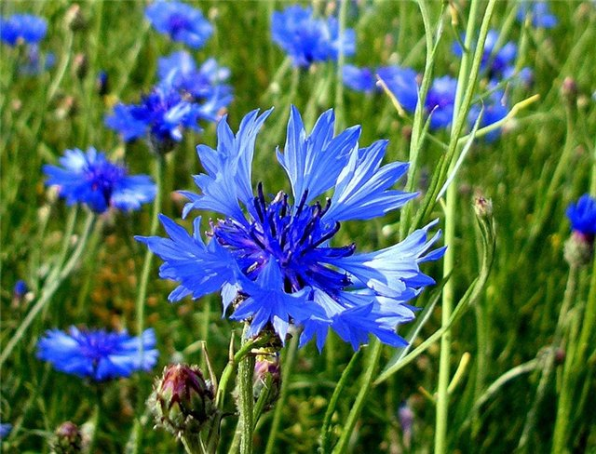
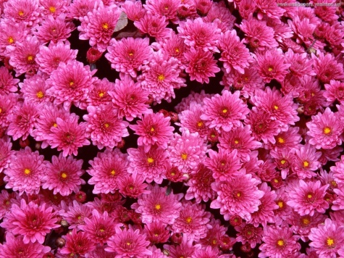

Slide 16
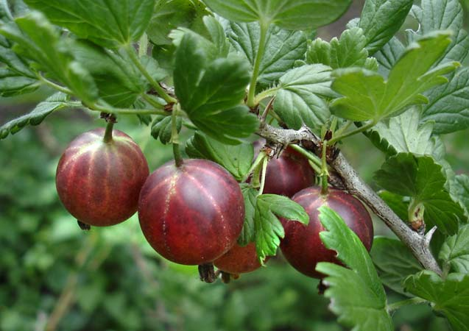
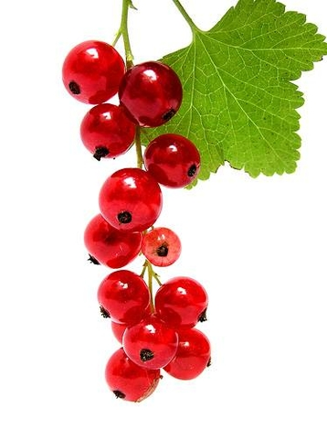
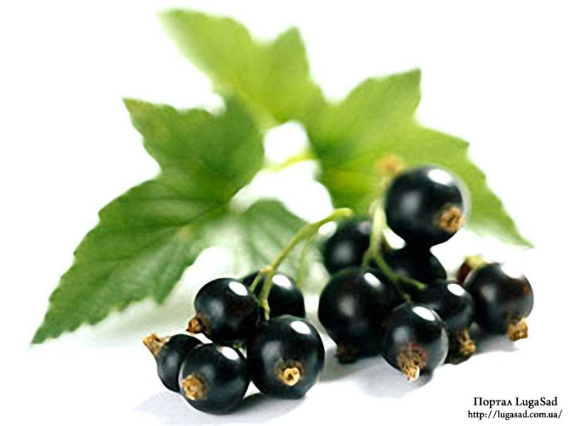

Slide 17
Народные игрушки .Какие они?

Slide 18
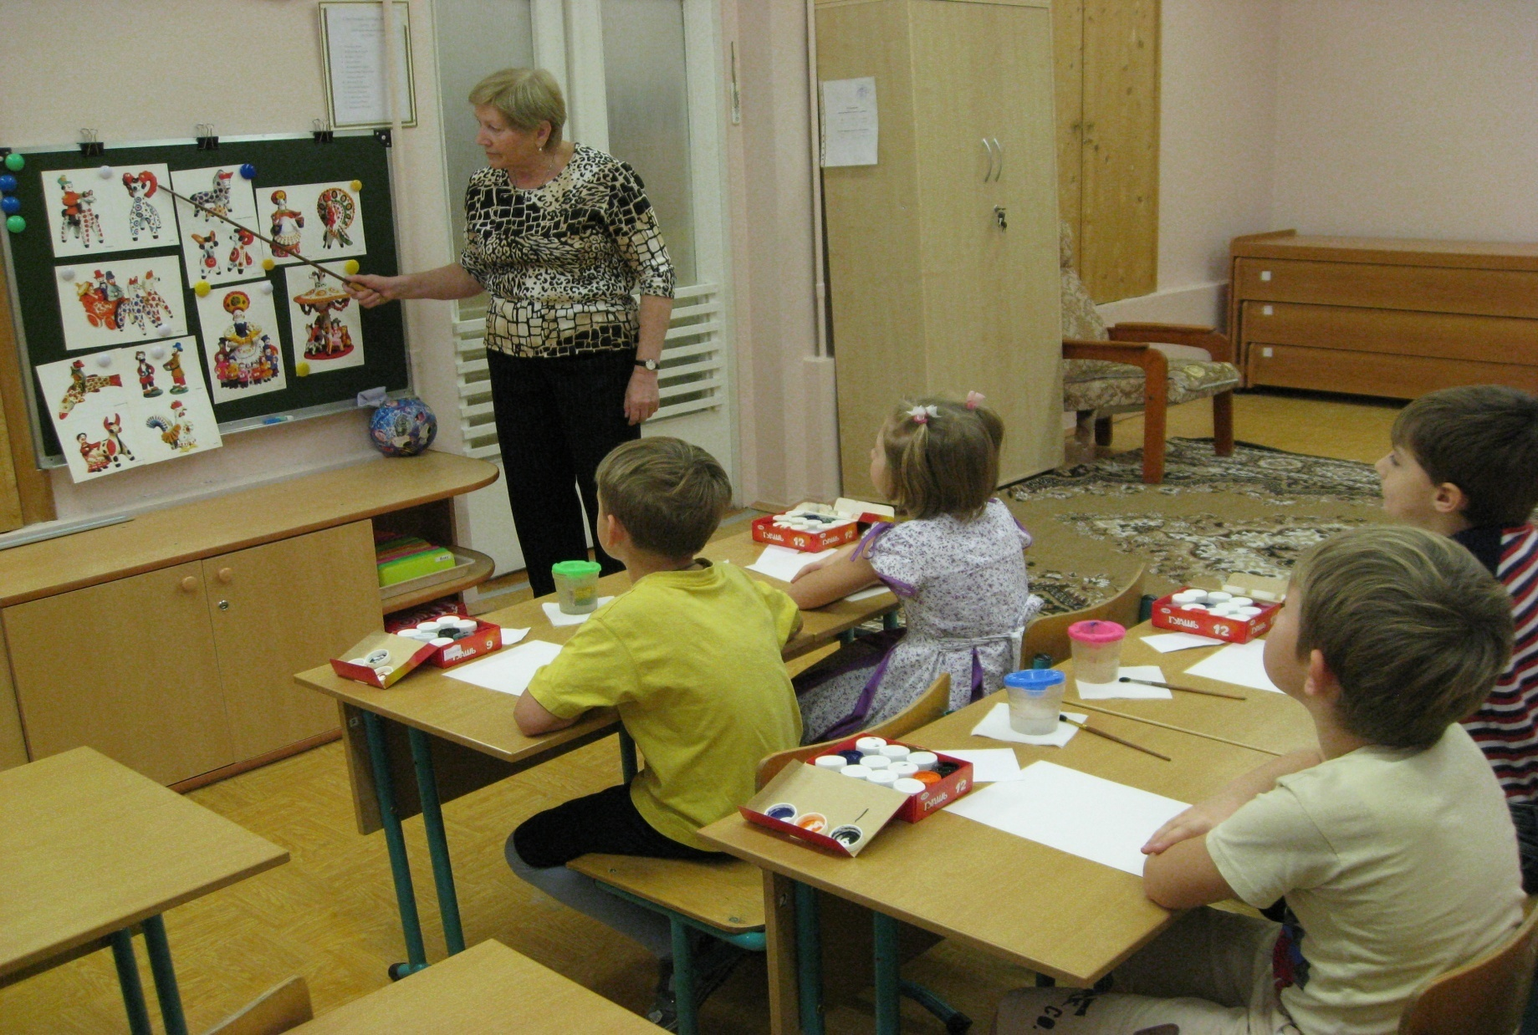
Дымковская игрушка

Slide 20
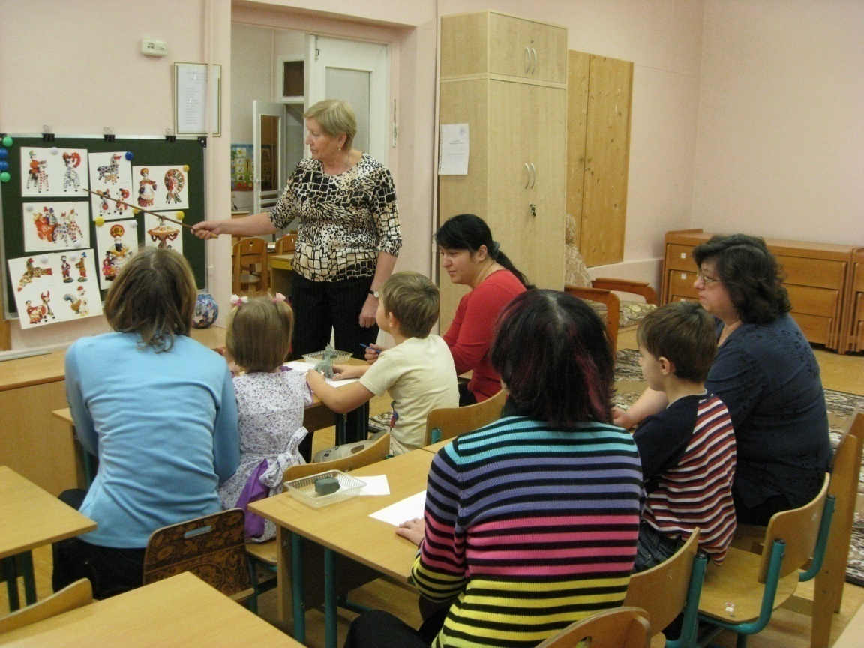
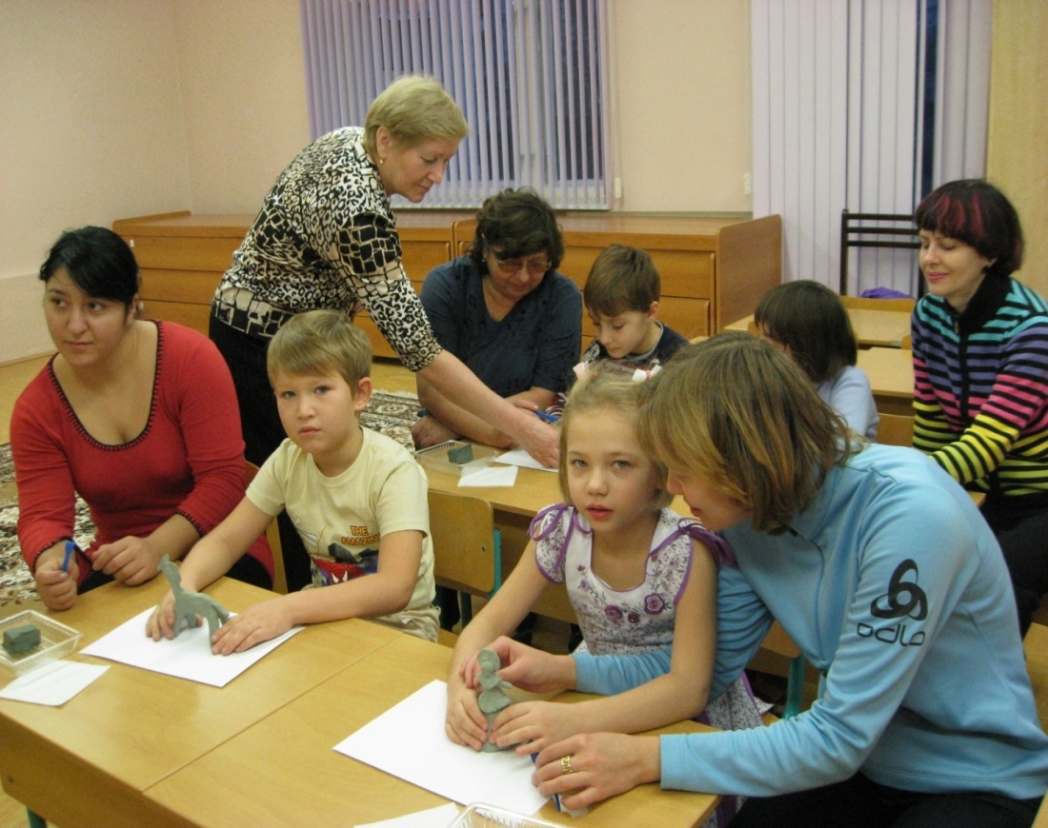

Slide 22
ГЖЕЛЬ

Slide 23
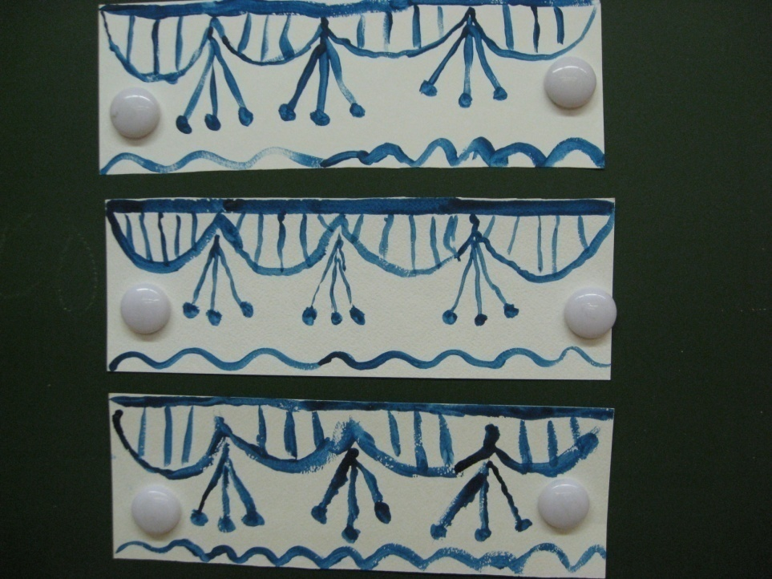
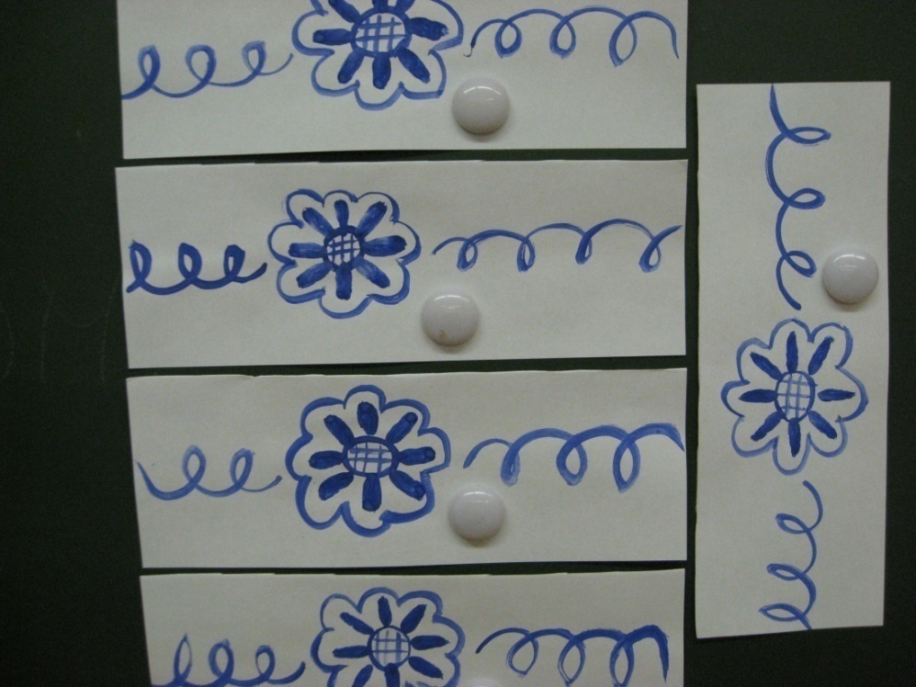

Slide 24
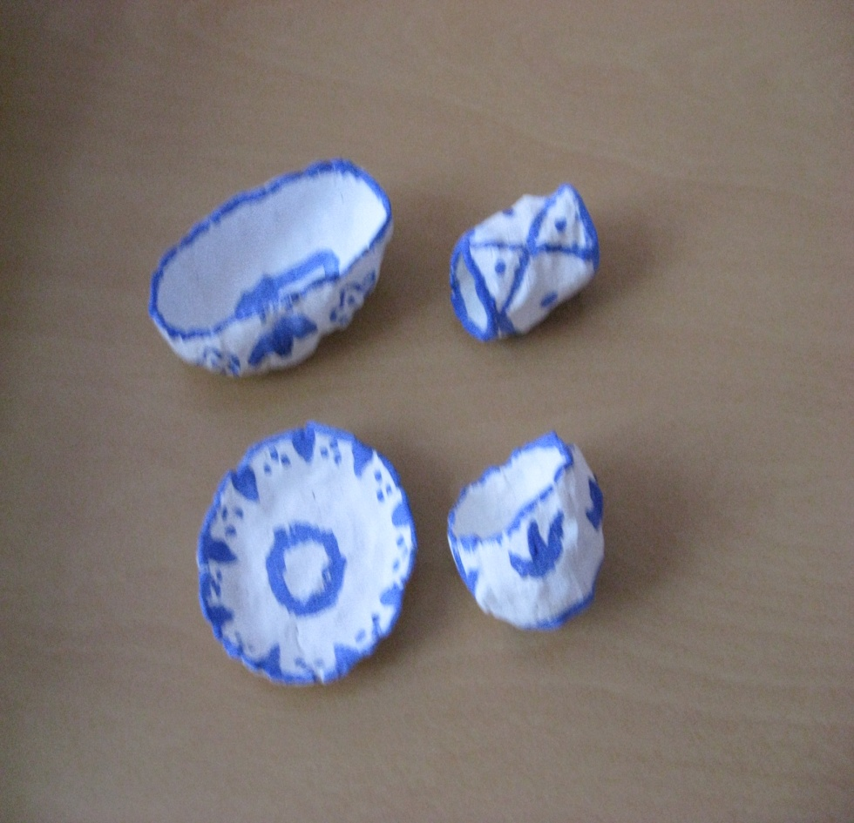
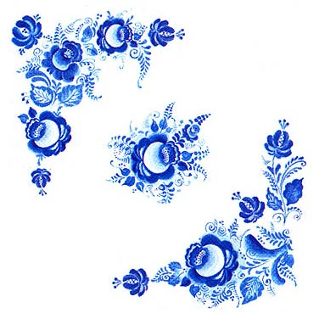

Slide 25
Золотая хохолма

Slide 27
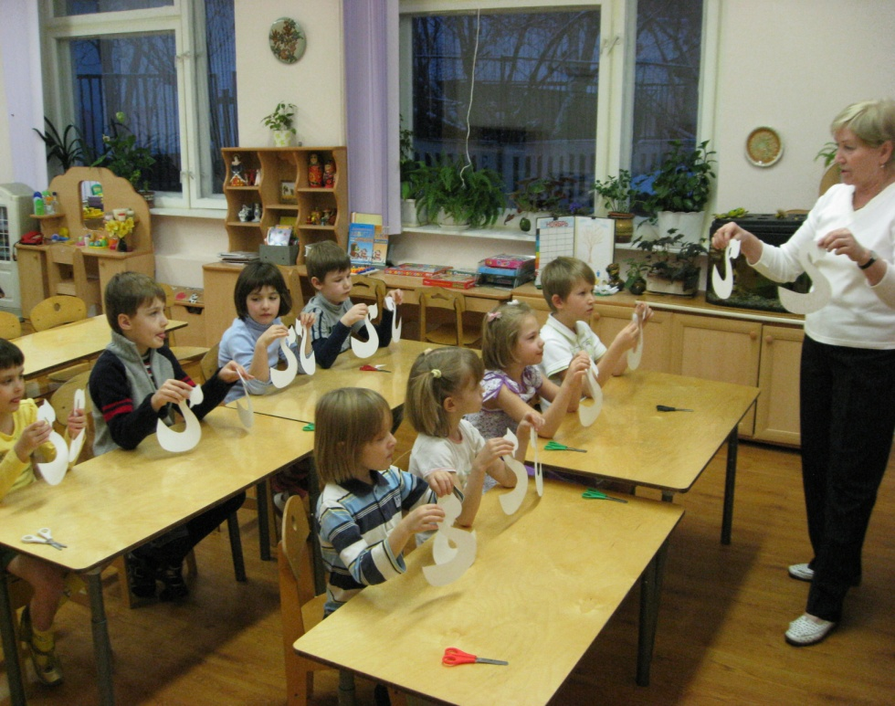
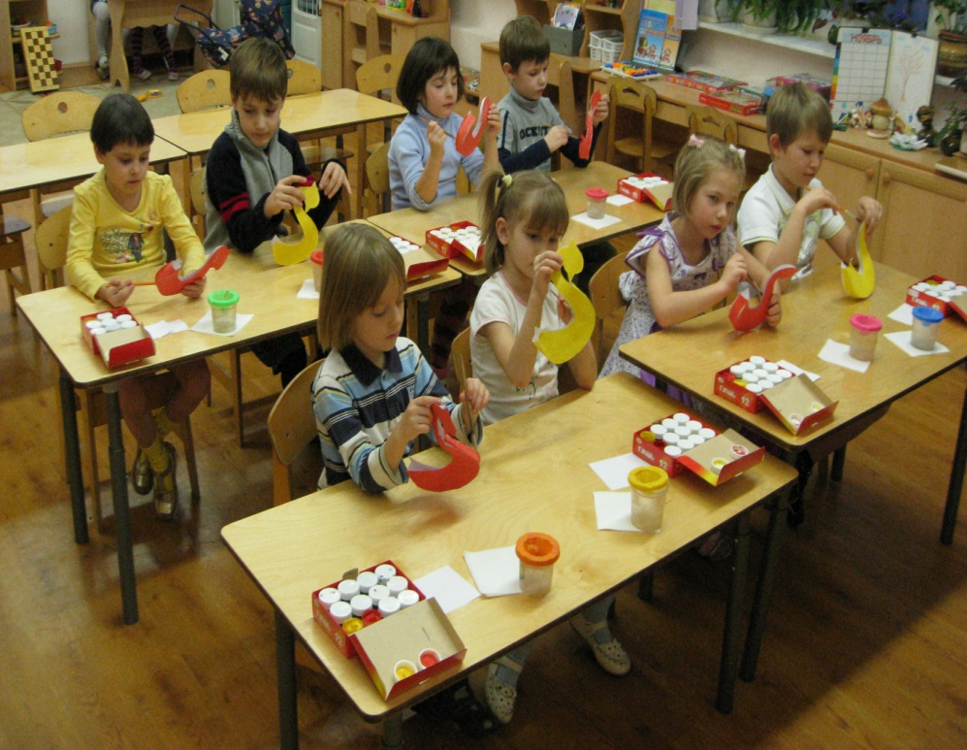

Slide 28
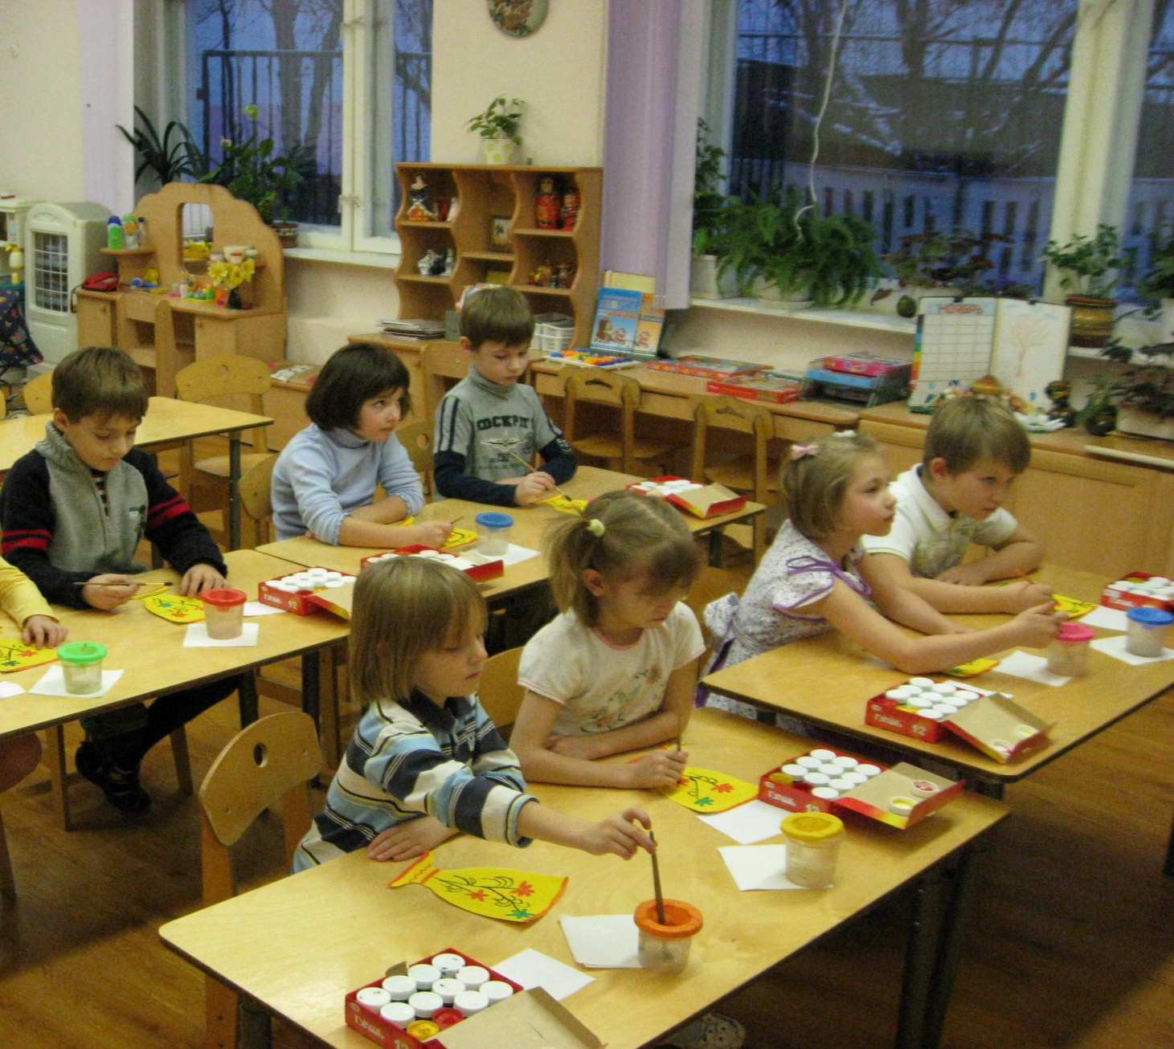
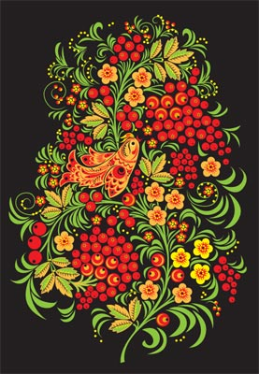

Slide 30
Все матрешки хороши-
выбирай на вкус!

Slide 33
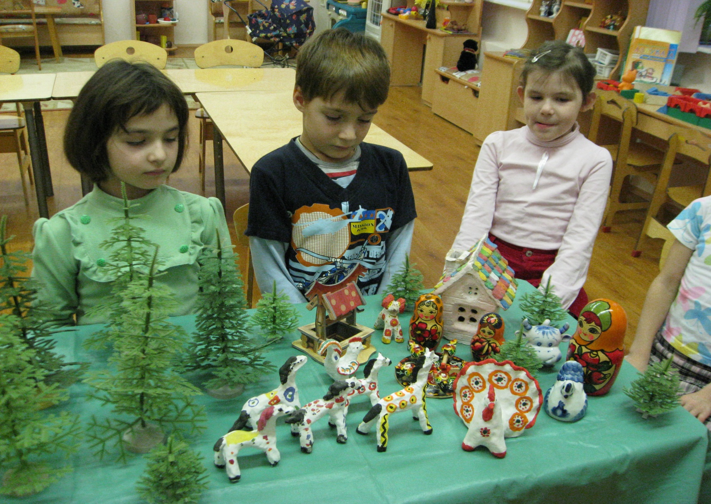
Сказка
«Девочки матрешки»

Slide 34
Радует глаз
многоцветьем узор
городецкий

Slide 35
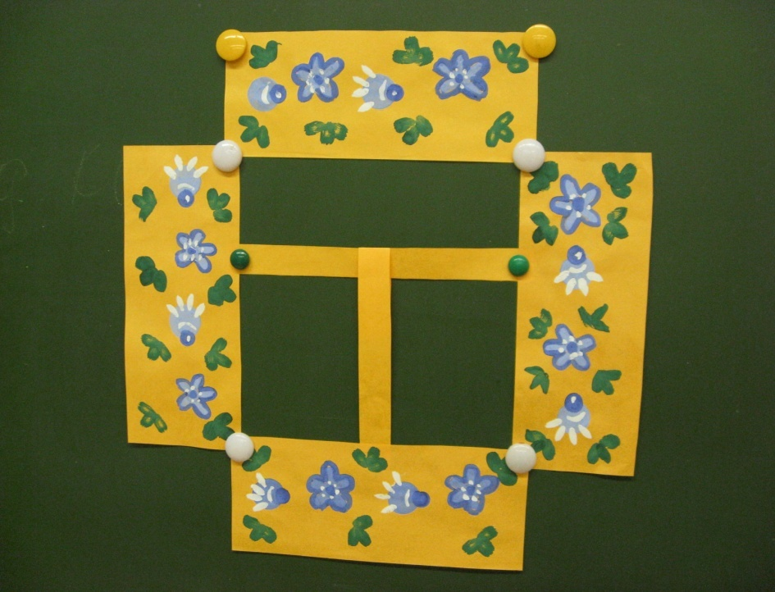
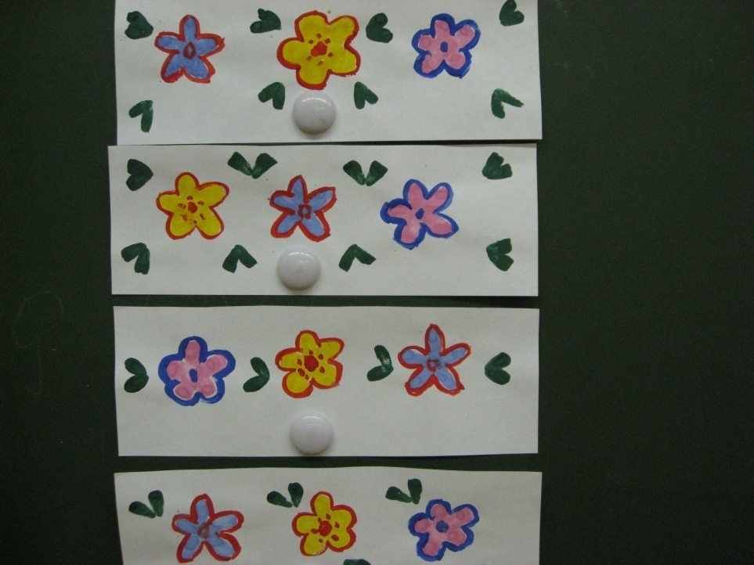

Slide 36
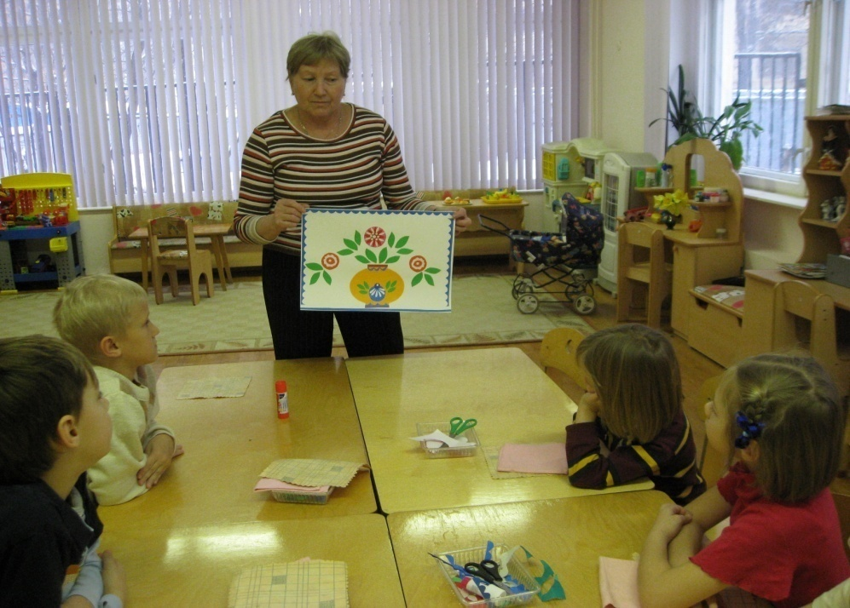
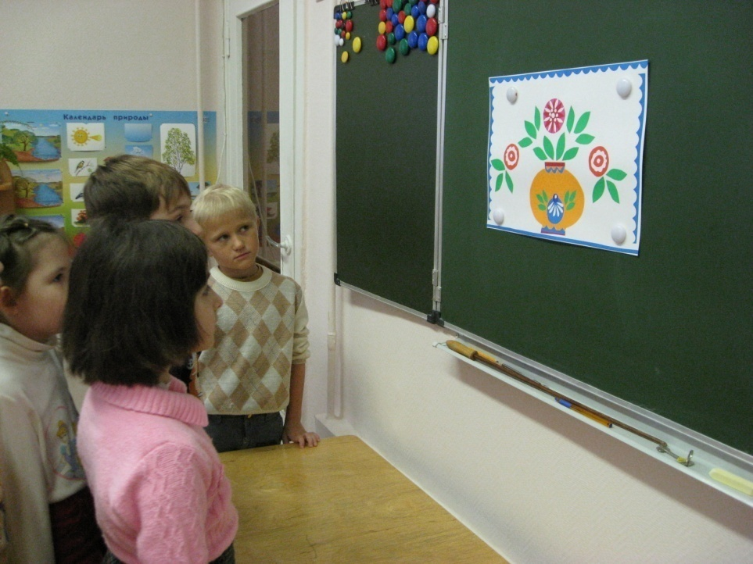

Slide 38
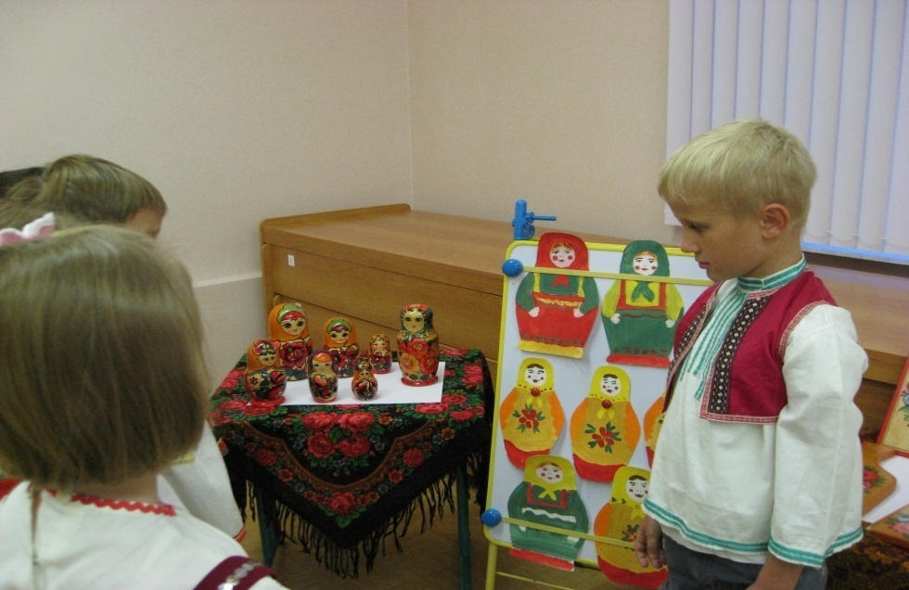
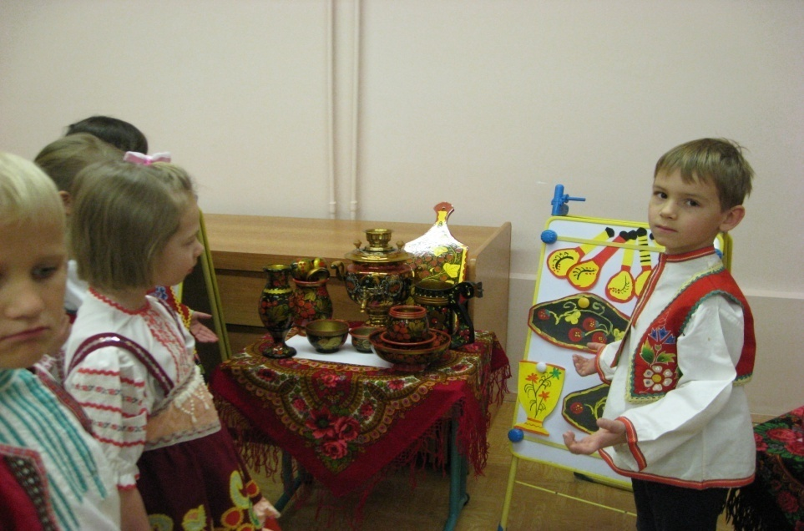
Ярмарка
«Город мастеров»

Slide 39
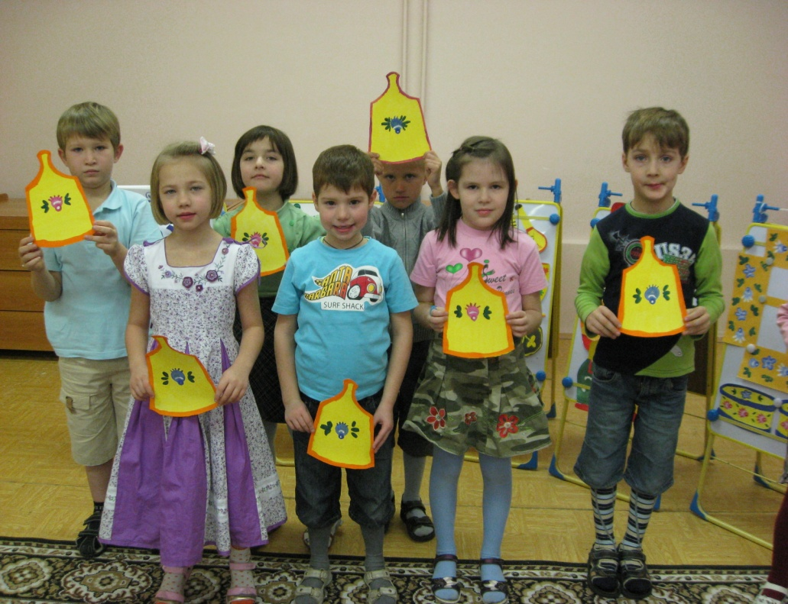

Slide 40
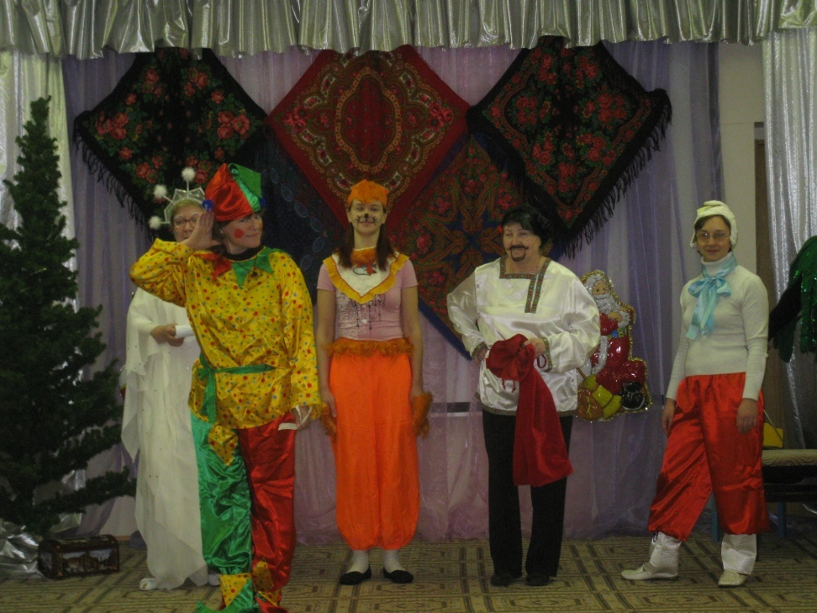
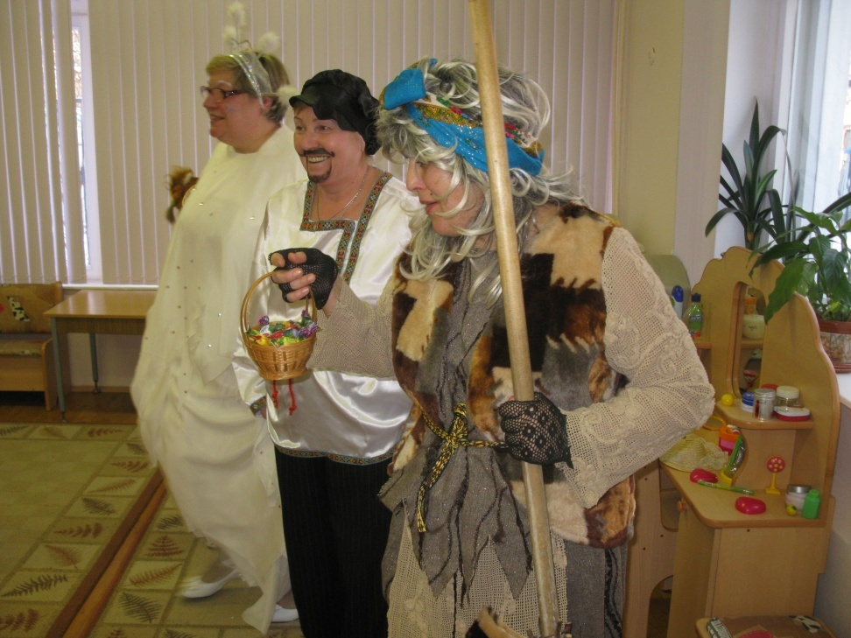
Пришла Коляда-
отворяй ворота!

Slide 41
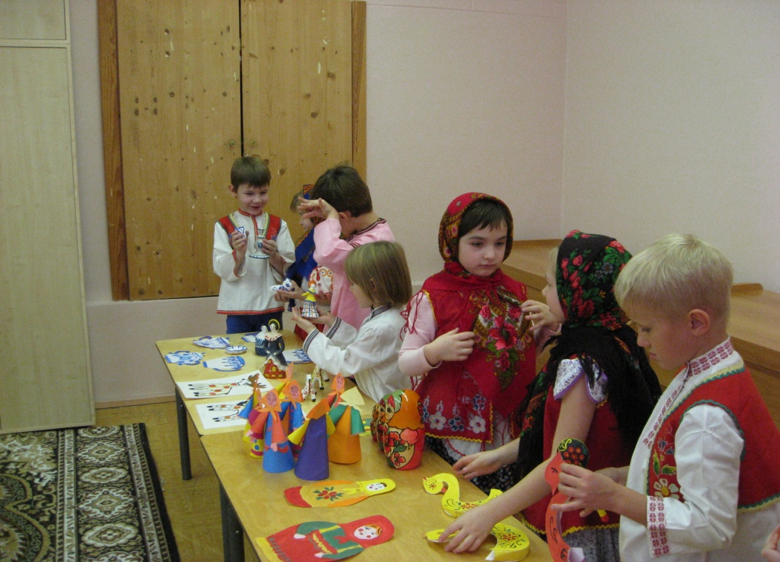
К нам гости пришли!

Slide 42
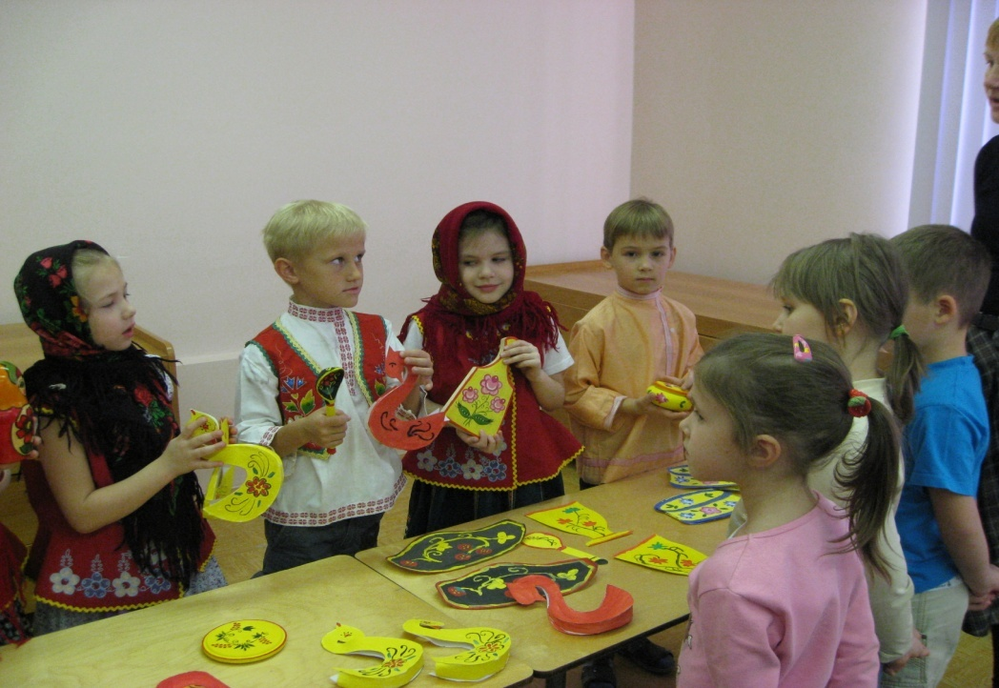

Slide 44
Уровень знаний.
60
%
70
%
40
%
30%
высокий
средний
средний
высокий

Slide 45
Спасибо за внимание!

